Slide 1

Agência Mega Viagens
A melhor de São Paulo
Conforto, ofertas e tradição

Slide 2



Slide 3
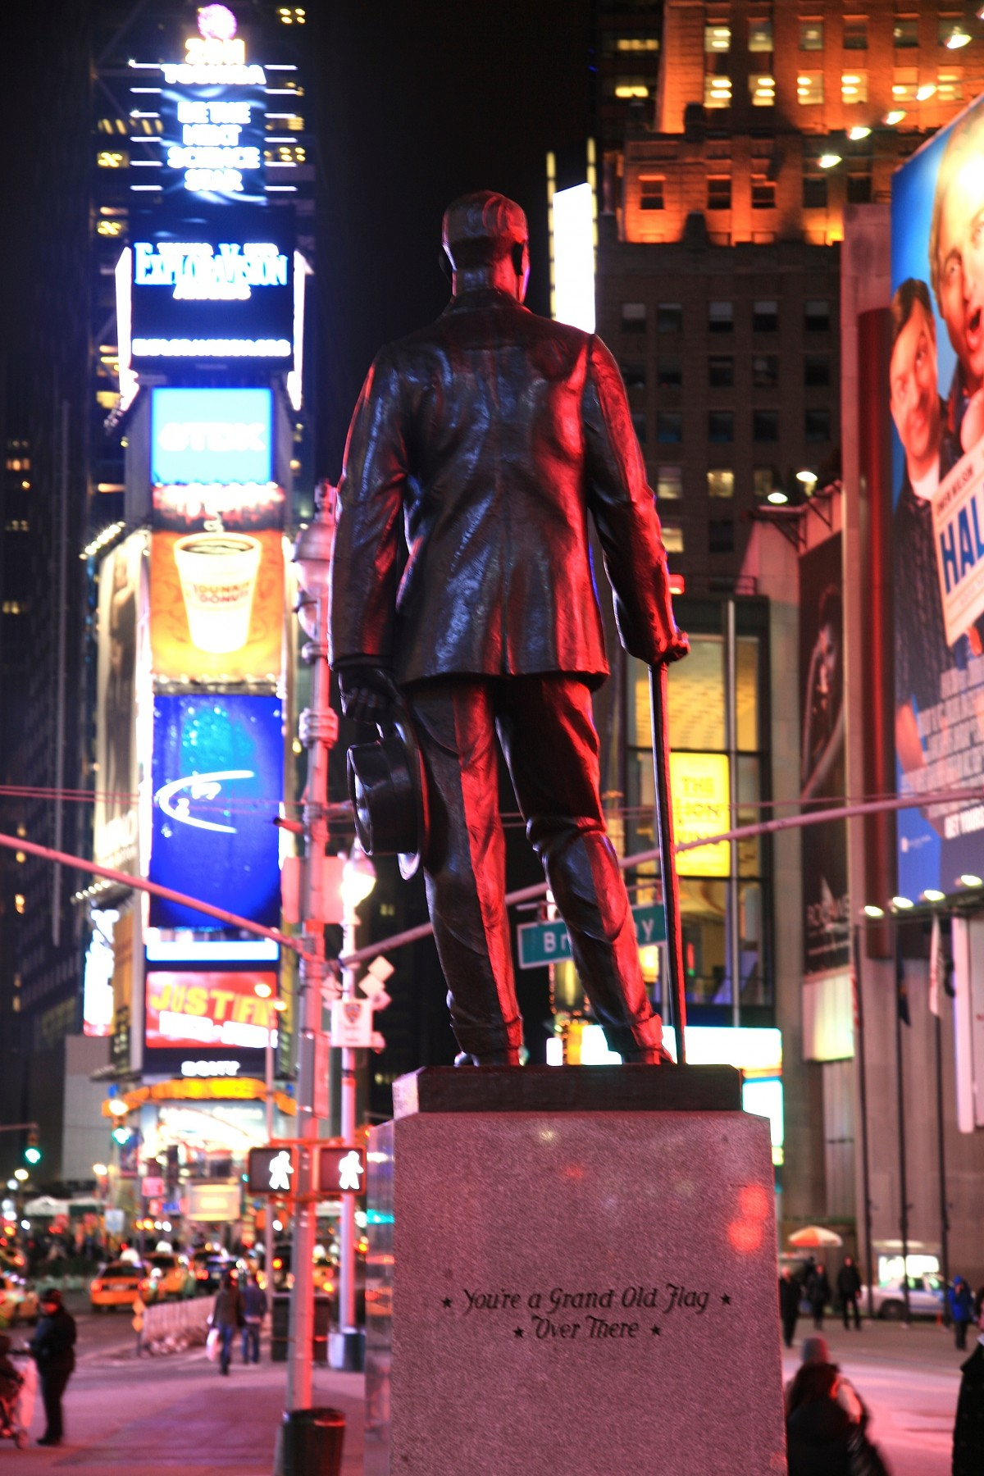
01
Promoções e Pacotes

